Slide 1
Дополнительная общеобразовательная общеразвивающая программа «Хочу быть ученым! Первые шаги» (Срок реализации – 18 часов, возраст детей от 5 до 9 лет)
Муниципальное бюджетное учреждение дополнительного образования «Дворец детского (юношеского) творчества им.В.П.Чкалова»
Обучающая презентация №1 по теме: «800 лет Нижнему Новгороду»

Slide 2
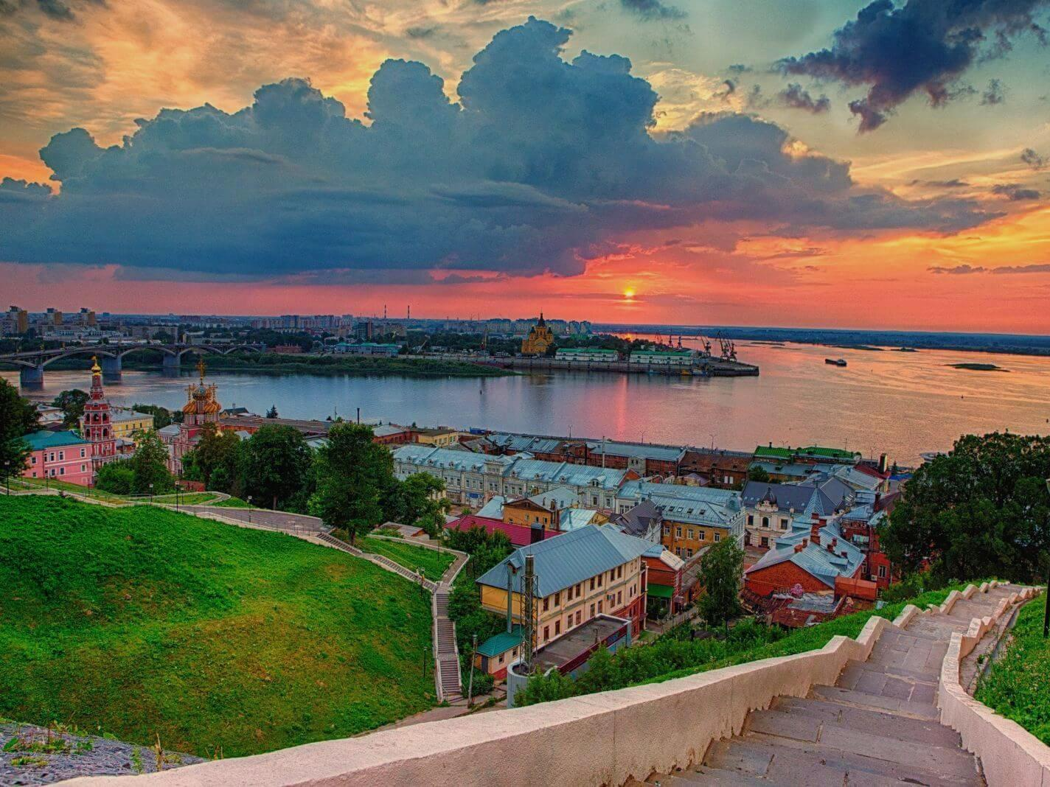
800 лет Нижнему Новгороду
Задания для учащихся
Прочитай информацию об истории Нижнего Новгорода. Ответь на вопросы:
Какая информация стала для тебя новой?
Какие традиции города сохранились до сих пор?
Какие жители города прославили его имя в истории России?

Slide 3
800 лет Нижнему Новгороду
При военных походах русских князей на Волжскую Булгарию удобное место в устье Оки использовалось как место сбора для муромских и суздальских войск. В 1220 году великий князь Юрий Всеволодович провёл удачный поход на булгар, после чего в следующем году «решился укрепить за Русью важное место» и в 1221 году основал город в устье Оки.
Название города — Новгород, то есть «новый город», относительно появления прилагательного «нижний», появившегося в названии города в более поздних летописных источниках, существует несколько предположений:
для отличия от Великого Новгорода и других Новгородов, поскольку город находился в «низовской земле» (в титулах императоров он продолжал именоваться «Новагородом низовския земли» до революции февраля 1917 года);
город находился ниже относительно «Старого городка», расположенного выше по Оке;
город находился вниз по Волге от существовавшего ранее Городца.

Slide 4
800 лет Нижнему Новгороду
Первая дерево-земляная крепость заняла чрезвычайно выгодное в военно-стратегическом отношении место – господствующую над слиянием Оки с Волгой гору, прекрасно защищенную с одной стороны глубоким оврагом, с другой – со стороны Волги – крутыми обрывами-осыпями берега. В кремле были отстроены два белокаменных храма – явное подтверждение того, что город претендовал на особую роль в системе земель Владимиро- Суздальской Руси.
Монголо-татарское нашествие не обошло стороной ни город, ни его основателя. Великий князь Георгий Всеволодович, последний князь домонгольской Руси, в 1238 году одним из первых вступил в бой с конницей вторгшихся в пределы русских земель воинов Орды и пал в неравной битве. Несколько раз подступали к Нижнему враги и разоряли его.

Slide 5
800 лет Нижнему Новгороду
С конца XV века на многие десятилетия Нижний становится оплотом Москвы в борьбе за великий речной путь. Угроза вражеских нападений сохранялась, и без мощной каменной крепости становилось все труднее.
В это время в городе возводится каменный кремль, ставший выдающимся сооружением русского фортификационного искусства. Летом 1509 года в город прибыл зодчий-иноземец Петр Фрязин, а 1 сентября была заложена первая, Дмитровская башня.
Анализ архитектуры и инженерных особенностей Нижегородского кремля позволяет сделать однозначный вывод о строительстве крепости русскими мастерами. Кремль получил тринадцать башен в общем периметре крепостных стен (Дмитриевскую, Пороховую, Георгиевскую, Борисоглебскую, Зачатьевскую, Белую, Часовую, Ивановскую, Северную, Тайницкую, Коромыслову, Никольскую, Кладовую) и четырнадцатую – отводную стрельницу, соединенную с Дмитриевскими воротами переброшенным через 30-метровый ров каменным арочным мостом (не сохранились).

Slide 6
800 лет Нижнему Новгороду
От стен Нижегородского кремля зимой 1612 года выступило ополчение во главе с Козьмой Мининым и Дмитрием Пожарским для борьбы с польско-литовскими захватчиками. После “смуты” Нижегородское Поволжье получило в относительно мирных условиях жизни возможность быстро развивать сельское хозяйство, промышленность, торговлю и культуру. В это время Нижегородчина во многом определяла уровень торгово-промышленного и художественного развития всей страны.
Со взятием Иваном Грозным Казани (в 1552 г.), а затем и Астрахани Нижний Новгород сделался центром, через который шла вся торговля Русского государства с Востоком. В 17 веке Нижний Новгород был центром массовых формирований судовых караванов, найма на них сотен тысяч работных. Уже тогда Нижний Новгород стал крупным центром судостроения. В целом городе были очень развиты ремесла: в 1622 году, например, нижегородцы владели 119 ремесленно-промысловыми специальностями.

Slide 7
800 лет Нижнему Новгороду
На 18 век приходится возвышение Нижнего Новгорода как административного центра. С 1714 года город стал губернским, а с 1779 по 1796 год - центром Нижегородского наместничества, включавшего в себя в разное время Вятскую, Костромскую, Пензенскую губернии и Алатырскую провинцию.
Превращение Нижнего Новгорода в “столицу” значительного региона России благотворно сказалось на развитии всех сторон жизни города: промышленности, торговли, просвещения, медицины, культуры, наук и градостроительства. В это время в Нижнем Новгороде были открыты партикулярные больница и аптека, начали действовать публичные частные театры (театр Н.Г. Шаховского - один из старейших в стране, основан в 1798 г). В 1786 году в Нижнем Новгороде было открыто четырехклассное светское главное народное училище. В 1792 году в Нижнем Новгороде была создана губернская типография.
На рубеже 18 и 19 веков Нижний Новгород стал крупным научным и культурным центром страны. Здесь жили механик-самоучка И.П. Кулибин, математик Н.И. Лобачевский и многие другие.

Slide 8
800 лет Нижнему Новгороду
В начале 19 века нижегородцы приняли активное участие в Отечественной войне. Местное ополчение участвовало в заграничном походе русских войск до полной победы над Наполеоном и было расформировано лишь на исходе 1815 года.
Многие из декабристов были так или иначе связаны с Нижегородчиной: М.П. Бестужев-Рюмин, Александр и Николай Крюковы, С.П. Трубецкой, И.А. Анненков, Н.В. Шереметьев, В.И. Белавин, Ф.П. Шаховской, А.Н. Муравьев. Первым, кто в утопических образах выразил идеалы декабризма, был также нижегородец - музыковед и исполнитель А.Д. Улыбышев.
В 1816 году в Макарьеве сгорел незадолго перед тем возведенный комплекс ярмарки. После этого всероссийское торжище было перенесено на Стрелицу Оки и Волги под Нижний Новгород, что кардинально изменило облик и характер жизни города.

Slide 9
800 лет Нижнему Новгороду
По проектам и под руководством инженера А.А. Бетанкура был возведен первоначальный ансамбль ярмарки. Ярмарка просуществовала более столетия и имела исключительное значение не только в истории русской торговли и формировании всероссийского рынка, но и относилась к числу крупнейших в мире.
На 30-40 годы 19 века приходятся крупнейшие градостроительные преобразования города. Возведенные многочисленные общественные здания и частные торговые дома остаются основным художественно ценным архитектурным фоном исторической застройки города.
В середине 19 века город был известен музыкальными интересами, и открытое в Нижнем в 70-х годах XIX века музыкальное училище относится к первым в российской провинции. И первая в провинции художественная выставка была проведена в Нижнем Новгороде еще в 1886 году. И основоположники отечественной художественной и публицистической фотографии А.О. Карелин и М.П. Дмитриев жили и трудились в Нижнем Новгороде.

Slide 10
800 лет Нижнему Новгороду
С 1913 по 1917 год городским головой нижнего Новгорода был избран Сироткин Дмитрий Васильевич – купец первой гильдии, крупный судопромышленник, внёсший большой вклад в развитие судоходства на Волге. При содействии Сироткина в городе была введена в строй канализация, усовершенствован водопровод, открыт университет.
В 1918 году В Нижнем Новгороде начала работу Нижегородская радиолаборатория под руководством А. Попова, и 27 февраля 1919 года впервые в стране в эфире вместо «морзянки» прозвучал человеческий голос: «Алло, говорит Нижегородская радиолаборатория!». В 1921 году Нижегородское областное радио начало регулярное вещание.
В 1929 году постановлением ВЦИК был создан город Большой Нижний Новгород. В городскую черту вошли Канавино (после революции и до 1928 года этот район считался самостоятельной городской единицей) и Сормово, которое никогда не входило в состав Нижнего, а считалось пригородом, рабочим поселком.

Slide 11
800 лет Нижнему Новгороду
В 1930 году состоялась закладка первого камня Горьковского автозавода. Автогигант был построен за рекордно короткие сроки - в январе 1932 года с конвейера сошел первый грузовик ГАЗ - АА. Дороги наводнили легковые и грузовые автомобили отечественного производства.
1932 год оказался богат на события: началось строительство Соцгорода - района для проживания работников автозавода. В этом же году, к 40-летию творческой деятельности писателя М. Горького, Нижний Новгород был переименован в город Горький, и носил это имя до 1990 года.
В 1934 году появилась идея снести Нижегородский кремль, как «…памятник алчного феодализма и царского самодержавия…». Но слишком велики оказались затраты на взрывчатку, к тому же возникла опасность обрушения всего центра города. В 1935 году в городе было завершено строительство Борского моста через Волгу, протяженностью 1 608 метров, по которому через Горький стало возможным попасть на Урал и в Сибирь.

Slide 12
800 лет Нижнему Новгороду
В суровые годы Великой Отечественной войны 1941-1945 гг. нижегородцы-горьковчане внесли достойный вклад в Победу. Военкоматы призвали 822 000 горьковчан, на фронте погиб каждый четвертый житель Горьковской области – около 350 000 человек. В октябре 1941 года, когда враг находился на подступах к Москве, в Нижнем был создан Горьковский городской комитет обороны. Комитет организовал размещение эвакуированных предприятий и специалистов военного производства - танков «Т-34», подводных лодок «Щука» на «Красном Сормове», «БМ -13» - знаменитых «Катюш». Лучшие пушки ВОВ конструктора Грабина выпускались на ГМГ №92. На ГАЗе, помимо автомашин и бронемашин, выпускались минометы. За годы войны горьковчане поставили Красной Армии от 20% до 30% произведенных в стране основных видов вооружения, техники и снаряжения. Горький являлся подлинным арсеналом страны.

Slide 13
800 лет Нижнему Новгороду
Задолго до войны Сормовский завод, основанный еще в 1849 году как судостроительный, значительно расширил свое производство. Кроме паровозов, вагонов, сормовичи стали выпускать речные и морские суда, мощные дизели.
В 50-х годах сормовские конструкторы под руководством конструктора Ростислава Алексеева создали принципиально новые типы речных и морских судов “Ракета” и “Метеор”. 25 августа 1957 года совершило первый пассажирский рейс Нижний Новгород – Казань судно на подводных крыльях «Ракета».
Расположенные в городе оборонные предприятия (Красное Сормово, авиационный завод) привлекали внимание иностранных спецслужб. В 1956 году Горький посетили 22 установленных разведчика, а в 1957 году — уже 245 иностранцев из капиталистических стран, в том числе 26 официальных разведчиков. Это стало причиной закрытия города: 4 августа 1959 года вышло постановление «О закрытии города Горького для посещения иностранцами».

Slide 14
800 лет Нижнему Новгороду
В 1985 году в Нижнем Новгороде открылся метрополитен.
В конце XX века в городе начали бурно развиваться информационные технологии, и Нижний Новгород стал одним из крупнейших и известнейших российских центров по IT, сохраняя этот статус на протяжении нескольких лет.
Современный Нижний Новгород - это 8 районов: в Нагорной части - Нижегородский, Советский, Приокский, в Заречной - Канавинский, Автозаводский, Сормовский, Московский и Ленинский.
Части города соединяются четырьмя мостами: Мызинским, Молитовским, Канавинским и Метромостом. Мызинский мост – самый дальний от центра города, Канавинский – самый ближний и самый старый. Он соединяет Нижегородскую Ярмарку, что расположена на площади Ленина, с центральными площадями Нижнего – Минина, Горького и Лядова.

Slide 15
800 лет Нижнему Новгороду
Подавляющее большинство достопримечательностей и исторических памятников города сосредоточено в Нижегородском районе. Именно здесь находится исторический, культурный и образовательный центр города: большинство музеев и театров, подавляющее число ВУЗов, самые модные кафе и арт-заведения. Исторический центр города также совпадает с бизнес-центром.
Нижний Новгород перестал быть "третьей столицей" и "карманом России", зато получил звание «Столица Поволжья». Он является центром Приволжского Федерального округа и одновременно – крупнейшим его городом. Нижний Новгород сегодня - пятый по численности населения в России.
Нижний Новгород сохранил красоту и величавость старинных домов, некоторую размеренность, неторопливость жизни – особенно по сравнению со столичной. Вместе с тем, на протяжении веков Нижний Новгород не превратился в провинциальное захолустье, а, напротив, стал значительным торгово-промышленным центром, одним из крупнейших и красивейших городов России.

Slide 16
800 лет Нижнему Новгороду
Исследовательские задания (темы для творческой работы)
Какое здание города ты считаешь самым запоминающимся для туристов и почему?
Какие памятники, установленные нижегородцам, ты знаешь? Чем прославились эти горожане в истории нашей страны?
Какое место города (улица, площадь, здание, сквер, парк) являются твоим любимым и почему?
Подумай, какого пространства (места, здания, парка, площади, памятника и других видов объектов) не хватает сегодня городу?
Нарисуй ответ на любую из предложенных тем.

